Slide 1

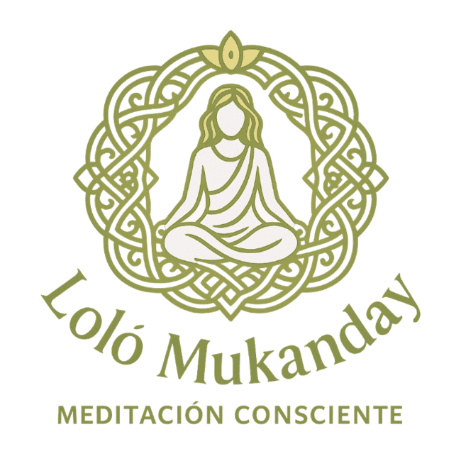
La Relación entre la Vida, la Muerte, el Infinito y el Mantra Mukanday
Una exploración filosófica, espiritual y cultural

Slide 2
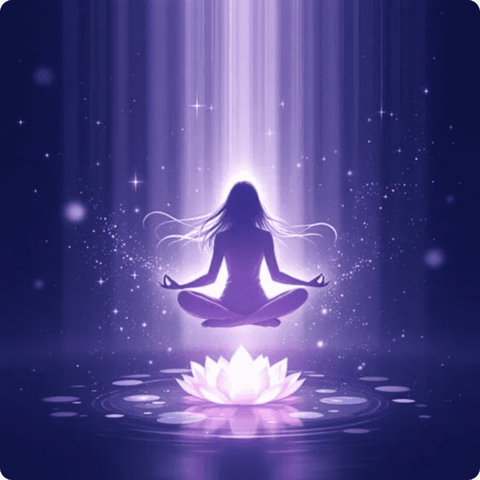
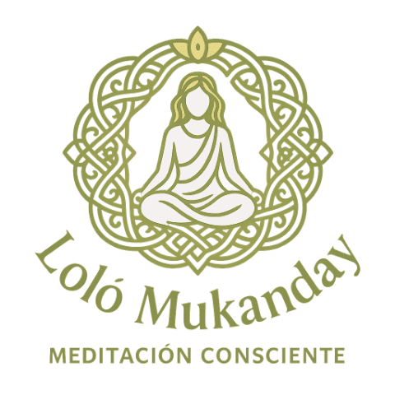
Introducción
Conceptos Fundamentales
La
vida
como un viaje de existencia y significado
La
muerte
como umbral y transformación
El
infinito
como ausencia de límites y eternidad
El
mantra Mukanday
como símbolo de liberación
Esta presentación explora la interconexión de estos conceptos desde perspectivas filosóficas, espirituales y culturales, revelando cómo el mantra Mukanday puede servir como puente entre ellos.

Slide 3
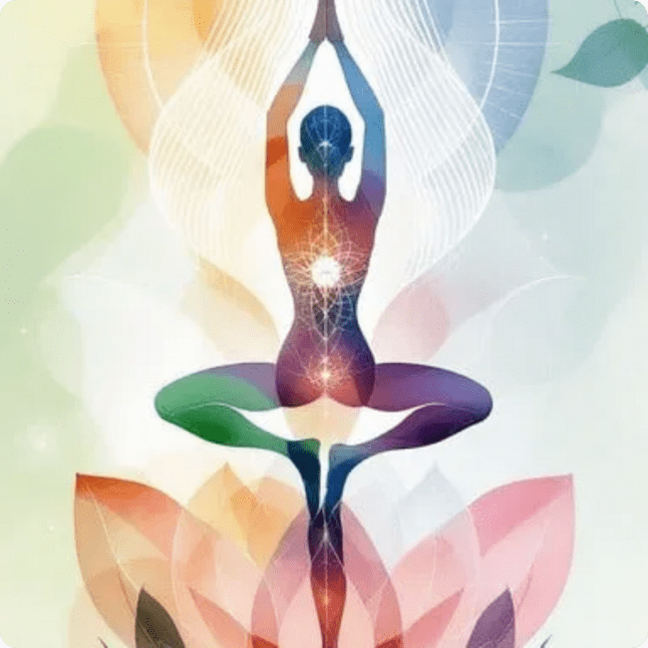
El Mantra Mukanday: Un Símbolo de Liberación
"Gobinday Mukanday"
El mantra Mukanday forma parte del "Guru Gaitri Mantra" en el Kundalini Yoga, con un profundo significado:
Significado:
"Mukanday" significa "el liberador" - el que libera de
ataduras y limitaciones
Propósito:
Eliminar bloqueos kármicos, errores del pasado y miedos
arraigados
Efectos:
Equilibra los hemisferios cerebrales, purifica el campo
magnético y fomenta la valentía
Práctica:
Se canta con respiración prolongada, a menudo con las
manos en Gyan Mudra
El mantra actúa como una herramienta espiritual para la liberación, la superación de obstáculos y el fomento del bienestar, conectando al practicante con un sentido de sostenimiento y libertad divina.

Slide 4


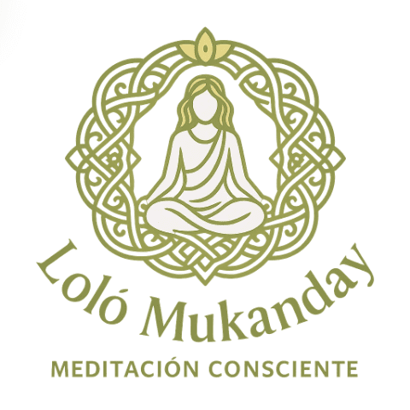
La Vida: Un Viaje de Existencia y Significado
La vida es un concepto multifacético que abarca desde procesos biológicos hasta profundas cuestiones existenciales sobre el propósito y la finitud.
Perspectiva Filosófica
Un período finito en el tiempo que impulsa la búsqueda de significado y valor a través de elecciones conscientes.
Perspectiva Espiritual
Un viaje de aprendizaje y evolución del alma, una oportunidad para el crecimiento y la realización de la naturaleza divina.
Perspectiva Cultural
Marcada por rituales y celebraciones que reflejan creencias sobre la continuidad y el propósito de la existencia.
La vida, en su esencia, es un fenómeno dinámico y en constante cambio, un flujo de energía y conciencia que se manifiesta en innumerables formas interconectadas.

Slide 5

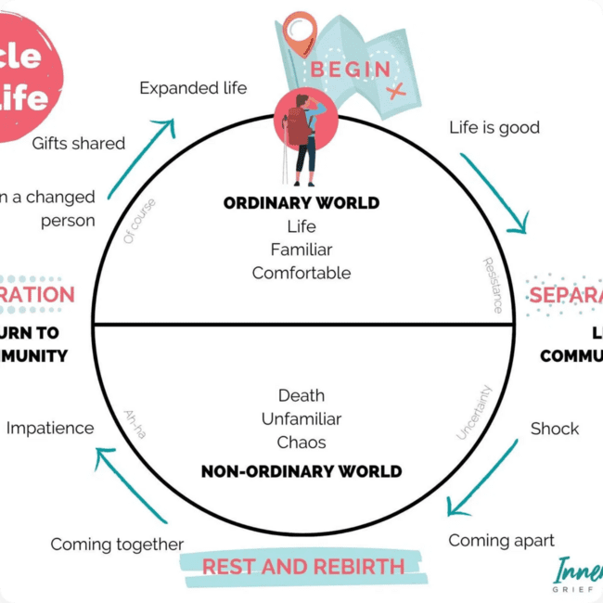
La Muerte: El Umbral y la Transformación
La muerte, más allá de su definición biológica como el cese de funciones vitales, es un concepto cargado de significado que moldea nuestra comprensión de la existencia.
Perspectiva Filosófica
Un catalizador para la reflexión sobre la identidad personal, la conciencia y el valor del tiempo limitado.
Perspectiva Espiritual
Una transición o umbral hacia otro plano de existencia, un regreso a la fuente divina o el inicio de un nuevo ciclo.
Perspectiva Cultural
Representada en rituales, arte y tradiciones que reflejan la esperanza, la memoria y la creencia en una conexión continua.
"La conciencia de la muerte puede enriquecer la vida, impulsándonos a valorar el presente y a vivir con mayor autenticidad."

Slide 6
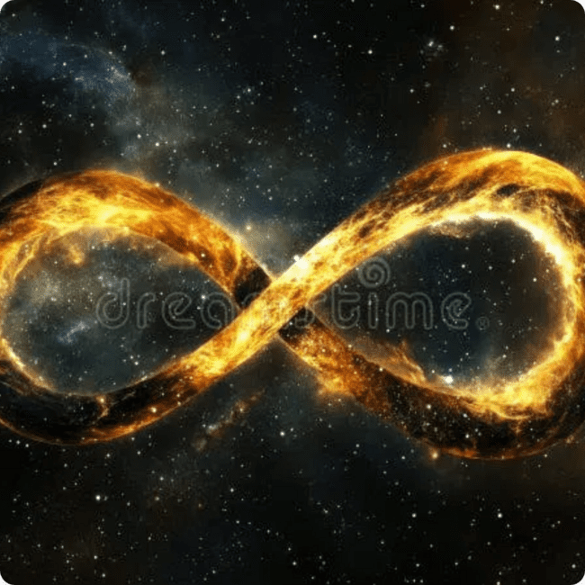



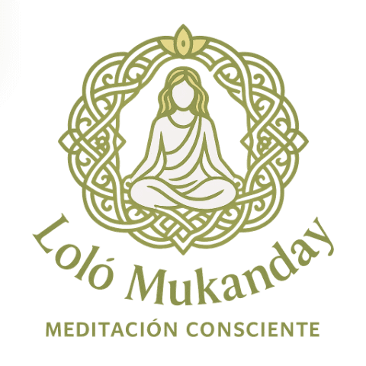
El Infinito: La Ausencia de Límites y la Eternidad
El infinito es uno de los conceptos más fascinantes y elusivos en el pensamiento humano, desafiando nuestra comprensión intuitiva y nuestra experiencia del mundo finito.
En Matemáticas
Describe cantidades ilimitadas o procesos sin fin, representado por el símbolo ∞, fundamental para modelar fenómenos que trascienden lo perceptible.
En Filosofía
Plantea preguntas sobre la naturaleza de la realidad, el universo y la existencia. ¿Es el infinito real o una construcción mental?
En Espiritualidad
Se asocia con la divinidad, la eternidad y la trascendencia. Dios es concebido como un ser infinito en poder, conocimiento y presencia.

Slide 7

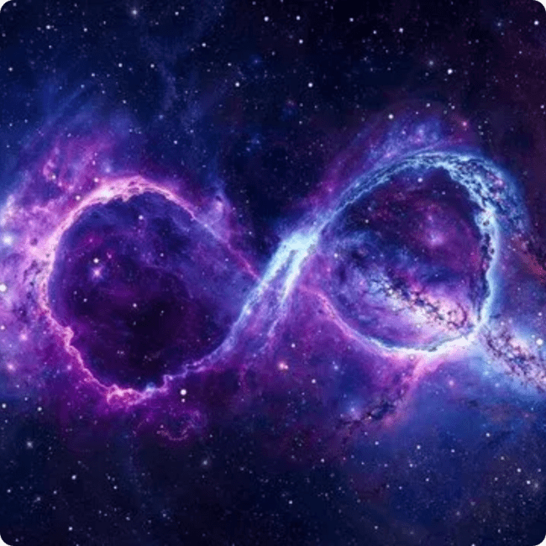
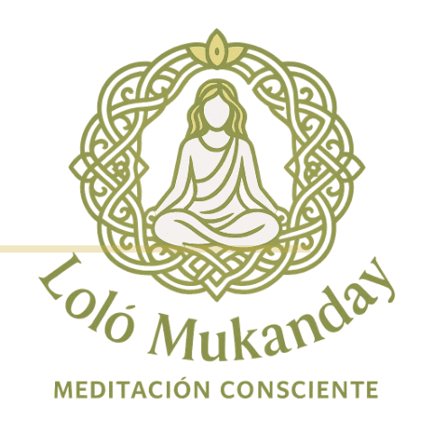
Conexiones Filosóficas
La interrelación entre la vida, la muerte, el infinito y el mantra Mukanday se manifiesta profundamente en el ámbito filosófico.
El Ciclo Existencial y la Trascendencia
La
vida finita
y la
muerte
como partes de un ciclo continuo que se
conecta con el
infinito
, trascendiendo la percepción limitada de la
existencia individual.
Mukanday como Herramienta de Liberación
El mantra
Mukanday
como medio para trascender las limitaciones de la
mente y el ego, permitiendo la comprensión de la naturaleza no dual de
la realidad.
Superación del Miedo a la Muerte
La práctica del mantra facilita un cambio de perspectiva sobre la
muerte
, viéndola como transformación y retorno a un estado de ser
ilimitado
.
Búsqueda de Significado
La
vida
, aunque finita, adquiere significado a través de la conexión con
dimensiones más profundas de la existencia, facilitada por prácticas
como el mantra
Mukanday
.

Slide 8

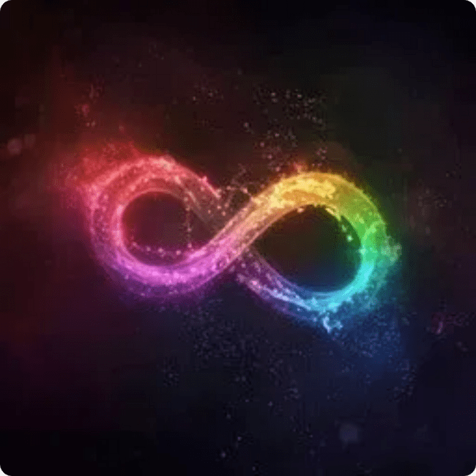




Conexiones Espirituales
Desde una perspectiva espiritual, la relación entre estos conceptos se entrelaza con creencias profundas sobre el alma, la trascendencia y el propósito divino.
La Vida como Viaje Espiritual
La
vida
como un camino de aprendizaje y evolución del alma,
donde la
muerte
es una transición hacia otro plano de
existencia.
Mukanday como Llave a la Liberación
El mantra
Mukanday
como herramienta para liberar el
subconsciente de patrones negativos y conectar con la
conciencia universal.
El Infinito como Naturaleza Divina
El
infinito
como la esencia de lo divino, donde la vida individual
es una manifestación de esta fuente ilimitada.
Propósito Espiritual
La autorrealización como propósito de la
vida
, facilitada por
prácticas como el mantra
Mukanday
que revelan nuestra
naturaleza infinita.

Slide 9

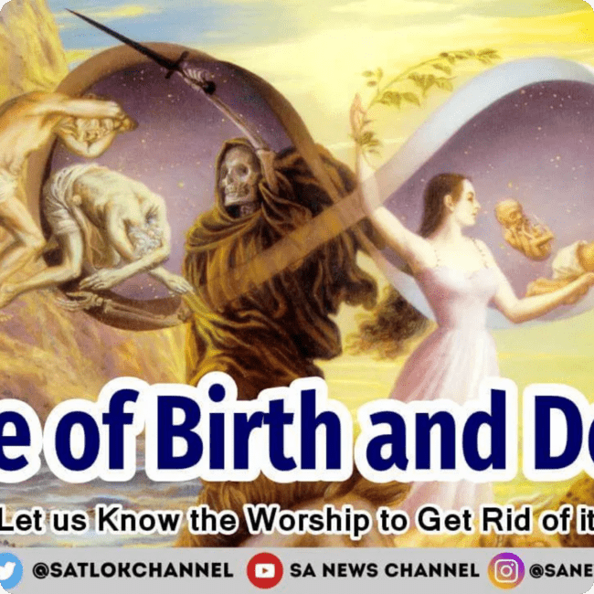
Conclusiones y Síntesis
La Vida como Oportunidad
La
vida
, en su finitud, es el escenario donde se presenta la
oportunidad de buscar la
liberación
a través de prácticas como el
mantra Mukanday.
La Muerte como Portal
La
muerte
es una transición, un umbral hacia la fuente
infinita
de
la existencia, no un final absoluto.
El Infinito como Esencia
El
infinito
es la naturaleza subyacente de todo, la matriz ilimitada
de la cual emerge y a la cual regresa toda existencia.
Mukanday como Catalizador
El mantra
Mukanday
actúa como un puente que disuelve las
ilusiones de separación y facilita la experiencia de unidad con lo
infinito.
"Somos seres ilimitados manifestándose en un viaje finito, siempre conectados a la infinita danza de la existencia."

